Slide 1
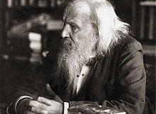
Менделеев Дмитрий Иванович [27.1(8.2).1834, Тобольск, - 20.1(2.2).1907, Петербург], русский химик, открывший периодический закон химических элементов, разносторонний учёный, педагог и общественный деятель.
Периодическая система Менделеева явилась своего рода путеводной картой при изучении неорганической химии и исследовательской работе в этой области. Открытие М. периодического закона датируется 17 февраля (1 марта) 1869, когда он составил таблицу, озаглавленную «Опыт системы элементов, основанной на их атомном весе и химическом сходстве». Оно явилось результатом долголетних поисков.

Slide 2
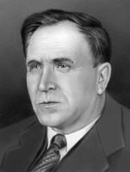
Иван Павлович Бардин (1(12) ноября 1883, село Широкий Уступ, Антарский уезд, Саратовская губерния - 7 января 1960)
российский учёный, академик АН СССР (1932), Герой Социалистического Труда (1945). Руководил проектированием крупных металлургических предприятий, созданием металлургических агрегатов, разработкой и внедрением в СССР непрерывной разливки стали и кислородно-конвертерного процесса. Ленинская премия (1958), Государственная премия СССР (1942, 1949).

Slide 3
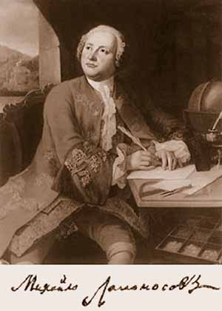
Ломоносов Михаил Васильевич. Ученый и поэт [8(19) ноября 1711, д. Денисовка Архангельской губернии — 4 (15) апреля 1765, Петербург]
В декабре 1730 Михаил Ломоносов ушел с рыбным обозом в Москву. В январе 1731 Ломоносов, выдав себя за дворянского сына, поступил в Московскую славяно-греко-латинскую академию, где получил хорошую подготовку по древним языкам и другим гуманитарным наукам. Латинский язык знал в совершенстве, впоследствии был признан одним из лучших латинистов Европы.
В начале 1736 как один из лучших студентов Ломоносов был направлен в университет при Петербургской академии наук, а осенью того же года – в Германию, в Марбургский университет, в котором 3 года обучался естественным и гуманитарным наукам. В 1739 отправился во Фрайбург, где изучал химию и горное дело в Горной академии.

Slide 4
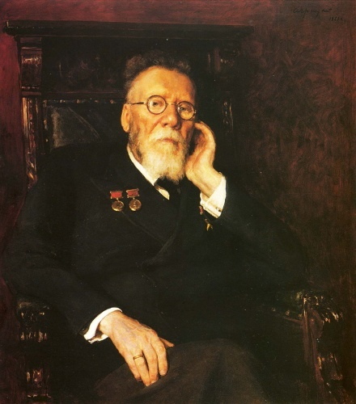
Павлов Михаил Александрович [9(21).1.1863, м. Божий Промысел, ныне в черте г. Ленкорань, - 10.1.1958, Москва], советский металлург, академик АН СССР (1932; член-корреспондент 1927), Герой Социалистического Труда (1945).
Он участвовал в проектировании крупнейших металлургических заводов, доменных печей и сталеплавильных агрегатов; большое внимание уделял расширению железорудных и топливных ресурсов металлургического производства (возглавлял экспериментальные работы по использованию торфа для доменной плавки), освоению выплавки чугуна из уральских титаномагнетитов и природно-легированных руд Халиловского района, руководил работами по агломерации и обогащению бедных железных руд, осуществил первые плавки на офлюсованном агломерате; многое сделал в области экспериментальных исследований по внедрению кислородного дутья в металлургию.

Slide 5
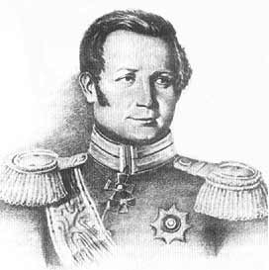
Аносов Павел Петрович - бывший томский гражданский губернатор, генерал-майор, родился 1797 год, умер 1851 год в мае
Воспитывался в горном корпусе и, определенный на службу на Златоустовские заводы, усовершенствовал выделку стали. Ему принадлежат обстоятельные геологические исследования, описанные в Горном журнале 1826 года в статье "Геогностическое наблюдение над уральскими горами, лежащими в округе Златоустовских заводов". А. описал и свои улучшения по обработке стали в статье "О булатах" (Горный Журнал, 1841 год), "Описание нового способа закалки стали в сгущенном воздухе" (Горный Журнал, 1827 год) и "О приготовлении литой стали" (1837). Аносов же описал "Обработку сибирского корунда" (Горный Журнал, 1829 год). Выполнив геологический разрез Урала от Златоуста до Мияса, с целью развития там золотого промысла, Аносов и описал устроенные им на миясских промыслах машины для промывки золота (см. Горный Журнал, 1841 и 1846 год). Предложение его, в свое время бывшее предметом разговоров специалистов, заключалось в выплавке чугуна, в котором сосредоточивалось все золото, заключавшееся в россыпи.

Slide 6
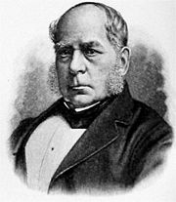
Сэр Генри Бессемер (1813-1898)
Генри Бессемер (англ. Sir Henry Bessemer) (р. 19 января 1813, Чарлтон, графство Хартфордшир, — 15 марта 1898, Лондон) — английский изобретатель, член Лондонского королевского общества (с 1879).
Бессемер имел свыше 100 патентов на изобретения в различных областях техники: игольчатый штамп для марок, словолитная машина (1838), машина для прессования сахарного тростника (1849), центробежный насос (1850) и др.
Работа по улучшению тяжёлого артиллерийского снаряда (1854) натолкнула его на поиски более совершенного способа получения литой стали для орудийных стволов.
В 1856 Бессемер запатентовал конвертер для передела жидкого чугуна в сталь продувкой воздухом без расхода горючего, который стал основой т. н. бессемеровского процесса.
В 1860 Бессемер запатентовал вращающийся конвертер с подачей воздуха через днище и цапфы, конструкция которого в основном сохранилась до настоящего времени. Бессемер выдвинул идею бесслитковой прокатки стали.

Slide 7
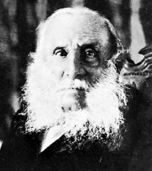
Пьер Эмиль Мартен (1824 — 1915) — французский металлург.
По окончании горной школы работал на металлургическом заводе своего отца в городе Фуршамбо, в 1854-1883 гг. был директором металлургического завода в Сирёй (близ города Ангулем). В 1864 г. предложил новый способ получения литой стали в регенеративных отражательных пламенных печах. Мартеновский способ стал широко применяться в металлургии в последней четверти 19 века. В 1940—55 годах этим способом изготовлялось около 80 % производимой в мире стали.

Slide 8
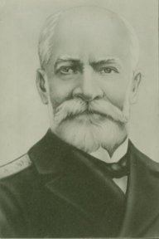
Дмитрий Константинович Чернов (01.11.1839 – 02.01.1921)
Дмитрий Константинович Чернов родился в С.-Петербурге I ноября (20 октября) 1839 года в семье фельдьшера Монетного двора Константина Федоровича и его жены Феклы Осиповны. Инженерное образование Д.К.Чернов получил в С.-Петербургском Технологическом институте, который с отличием окончил в 1858 году и за успехи в учебе был награжден серебряной медалью. В 1859 году Дмитрий Константинович, работавший в то время на Монетном Дворе, был прикомандирован к Технологическому институту для составления систематического каталога по машинам, орудиям и прочим снарядам, хранящимся в техническом музее института, а также для преподавания черчения, и несколько позже — геометрии. В 1863 году Д.К.Чернов назначается помощником хранителя музея, совмещая эту должность с работой в библиотеке. В 1866 году им был составлен первый систематический каталог книжного фонда института. Работа в библиотеке давала Чернову возможность широко использовать научную литературу, что, несомненно, повлияло на его формирование как ученого. Именно в эти годы вышли в свет его первые труды: статья по прикладной механике, книга «Винт» совместно с технологом П.Г. Киреевым (1863 г.), статья «Усовершенствования в бессемеровском способе приготовления стали и железа» (1865 г.), начата работа над первым русским справочником «Таблицы для облегчения вычислений» (опубликован в 1867 г.)
.

